Slide 1

Fisicoquímica
Termodinámica
Material Didáctico
Dr. Jorge Alejandro Loza Yáñez
Relación:
ISES. Termodinámica. L43922. Unidad de competencia I. Propiedades de Substancias Puras

Slide 2
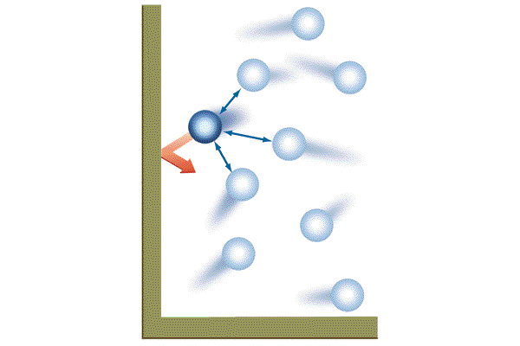
Introducción al estudio de la fisicoquímica:
Ecuaciones de Estado para Gases Reales

Slide 3
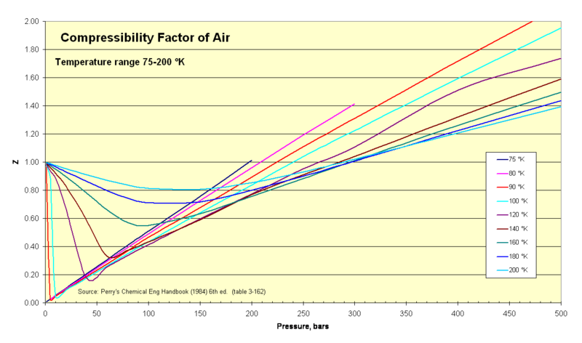
Tendencias !
Z disminuye sensiblemente a bajas presiones.
En estas condiciones hay más fuerzas de atracción molecular por lo que el V_{real} disminuye: Z < 1

Slide 4
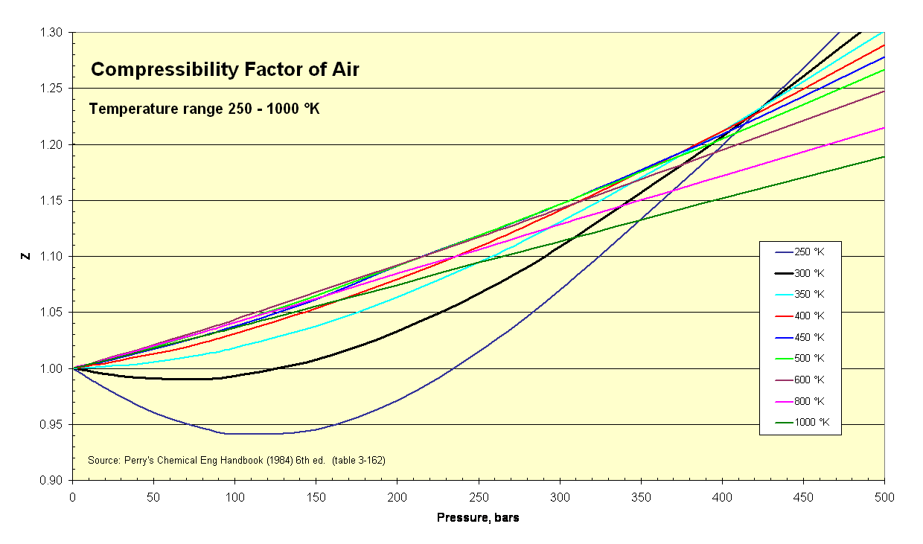
Tendencias !
Z aumenta con la presión y disminuye con la temperatura.
Cuando P disminuye y T aumenta imperan más fuerzas repulsivas entre moléculas y el V_{real} aumenta: Z > 1

Slide 5
Ecuación de van der Waals
Ecuación !
Considera a las partículas de gas como rígidas, esféricas y de diámetro d.
Considera que hay atracción entre las moléculas del gas (Fuerzas de van der Waals).
Adecuada para temperaturas superiores a la crítica
Mejora a la ecuación de gases ideales
Ha sido superada por nuevos modelos
P = presión del fluido
V = Volumen del recipiente que contiene el fluido
a = Constante que expresa la atracción entre partículas (Dato o cálculo con constantes críticas)
b = Constante que expresa la Fracción del volumen sin las partículas (Dato o cálculo con constantes críticas
n = Número de moles de fluido
T = Temperatura Absoluta del sistema
R = Constante de los gases ideales
1873

Slide 6
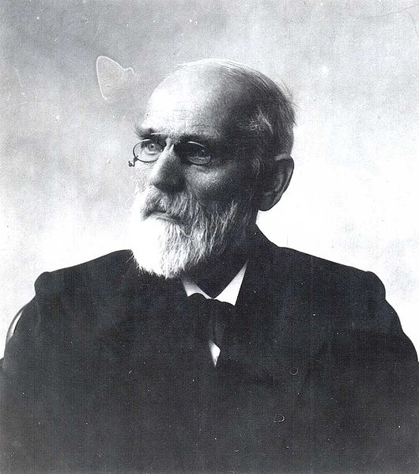
Historia !
Johannes Diderik van der Waals
(1837–1923)
Holanda
Premio Nobel de Física 1910
Ecuación de Estado para Gases
Fuerzas de van der Waals

Slide 7
La ecuación de Berthelot
Ecuación !
La ecuación de Dieterici

Slide 8
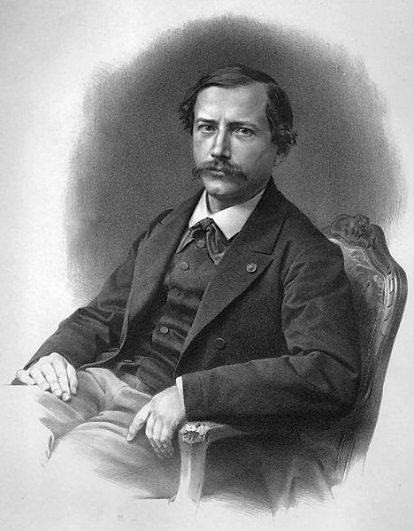
Historia !
Marcellin Pierre Eugène Berthelot (1827-1907). Químico, Francia.
Inicia la Síntesis de la Química Orgánica, obtiene etanol, ácido fórmico, metano, acetileno, benceno.
Uno de los fundadores de la termoquímica, distingue las reacciones exo y endo térmicas
Berthelot se negó sistemáticamente a patentar los métodos de síntesis por sus descubrimientos - lo que le hubiese reportado gran cantidad de dinero- asegurando que acumular riquezas era algo indigno y mezquino.
Asimismo aseguraba que no podría seguir viviendo si su esposa fallecía antes que el, y en efecto, una vez que ella murió, Berthelot le siguió a la tumba a los dos días, sin más causa aparente que justificara su muerte que su avanzada edad.
Berthelot se negó a admitir durante mucho tiempo la teoría atómica

Slide 9
Otras Ecuaciones de Estado para Gases

Slide 10
Ecuación !
Redlich-Kwong (1949)
Simple y con más exactitud que el modelo van der Waals.
Limitada para predecir equilibrio líquido-vapor

Slide 11
La ecuación de Beattie-Bridgeman
Ecuación !
La ecuación de Benedict-Webb-Rubin

Slide 12
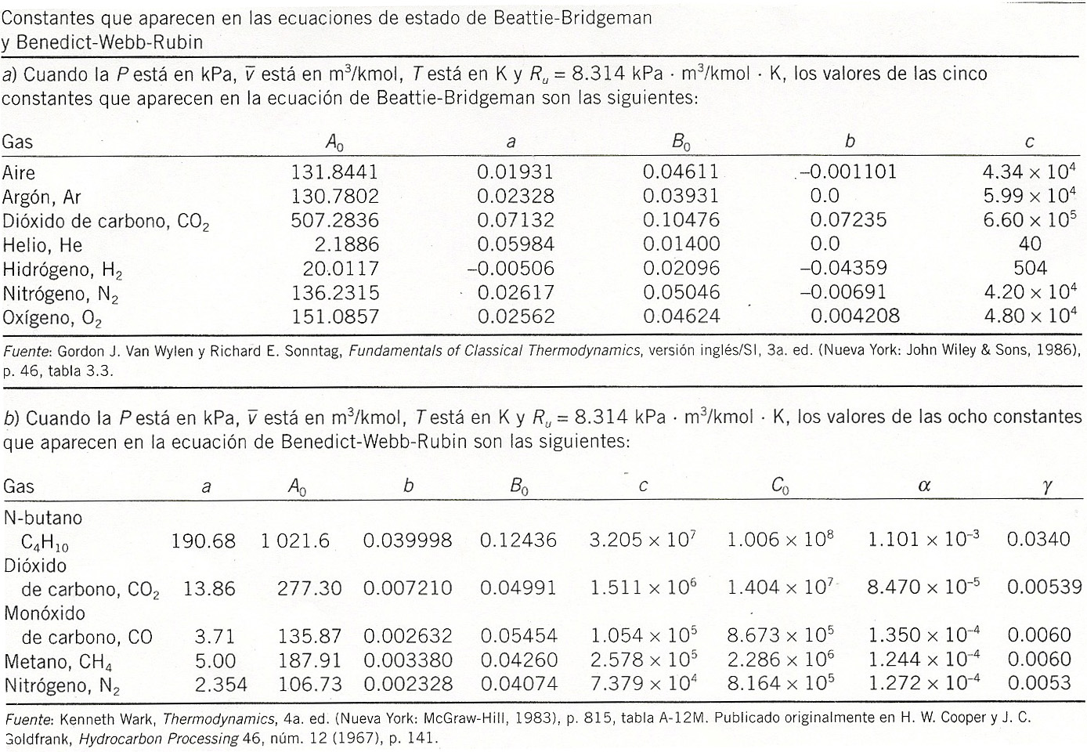
Datos !

Slide 13
Ecuación !
Peng Robinson (1976)
Aplicable en un amplio rango de temperaturas.
Considera equilibrio líquido-vapor. Considera no sólo la forma sino también la estructura molecular.

Slide 14
Concepto !
El factor ω se denomina como Factor Acéntrico (Definido por K.S. Pitzer en 1955). Factor muy útil para caracterizar fluidos
Constituye otra forma de expresar el Factor de Compresibilidad de acuerdo a la ecuación.
.
El superíndice (sat) significa en condiciones de saturación
La saturación ocurre cuando en equilibrio líquido vapor y bajo ciertas condiciones de temperatura y presión, la fase vapor no puede elevar más su concentración del componente que proviene de la fase líquida.
@ significa “en tales condiciones” para cualquier ecuación.
Para los fluidos más simples w es 0 debido a que p_{r} es 0.1
Para Ar, Kr y Xe es 0.

Slide 15
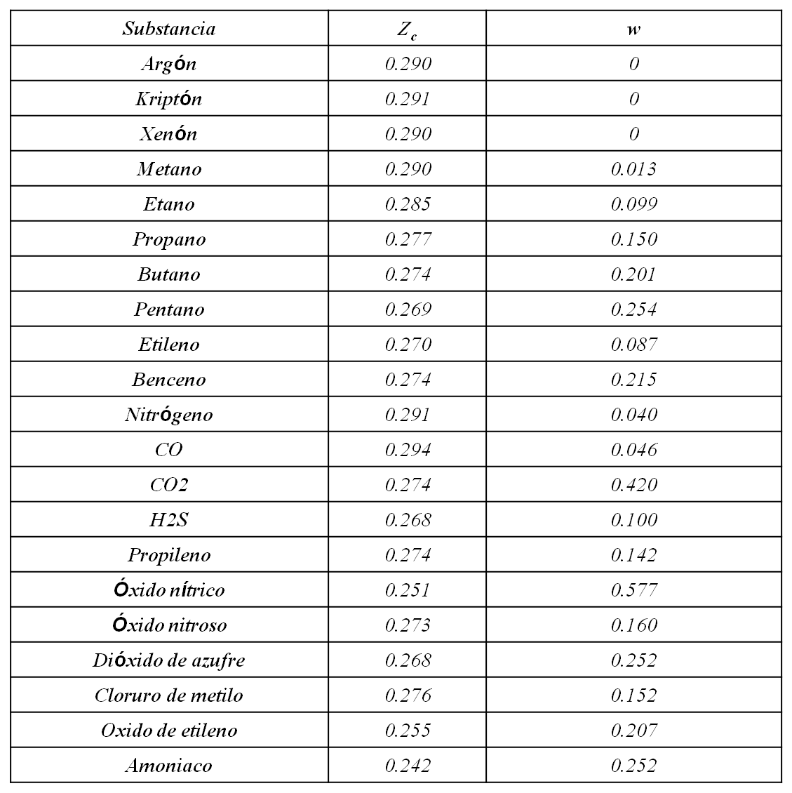
Datos !

Slide 16
Método Lee-Kesler (1975)
Ecuación !
Método que permite la estimación de la presión de vapor en condiciones de saturación a una temperatura determinada si se conocen T_{c} y P_{c} y el factor acéntrico.
Z (P_{r} , T_{r} , ω) = Z⁰ (P_{r} , T_{r}) + ωZ¹ (P_{r} , T_{r})

Slide 17
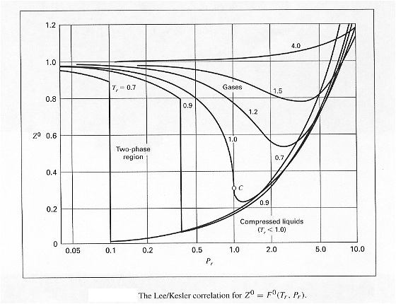

Slide 18
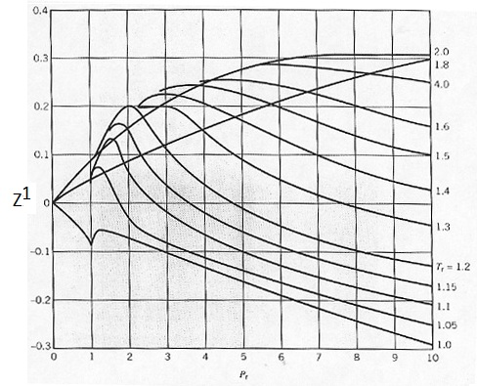

Slide 19
Ecuación Virial
Ecuación !
  Poco usada pero importante ya que es derivada de modelos matemáticos que emplean mecánica estadística
  Asumiendo parámetros físicos pertinentes (fuerzas intermoleculares) se pueden desarrollar tantos coeficientes viriales (B, C, D..) como exactitud se requiera de manera indefinida.
* Temperatura de Boyle se denomina a la temperatura a la cuál el coeficiente B = 0, es decir el gas se comporta como ideal.

Slide 20
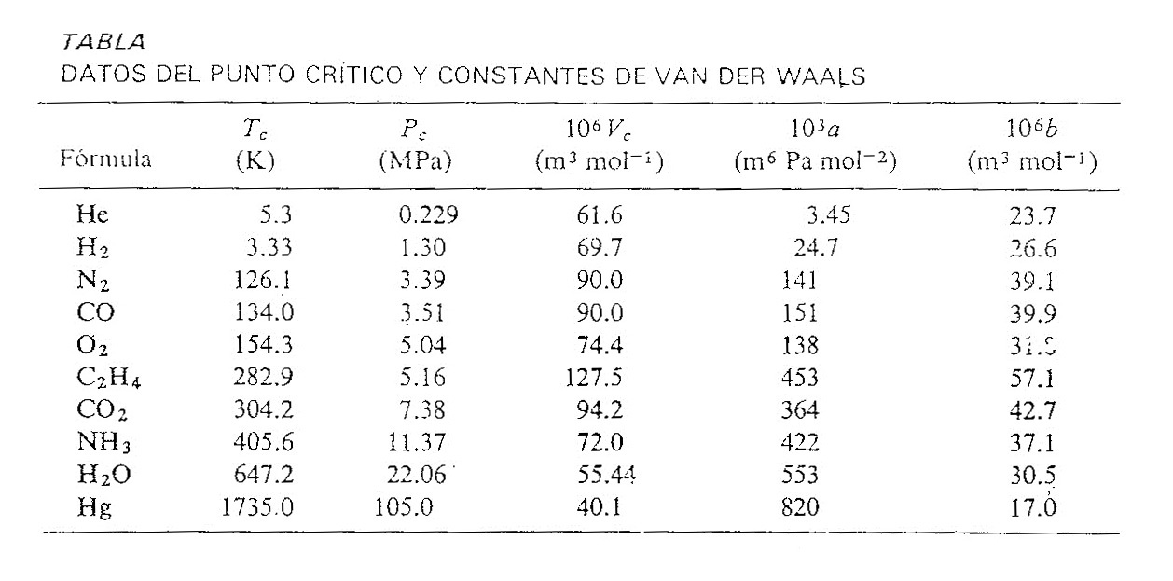
Datos !

Slide 21
Problemas
Calcula el volumen de un mol de Xe a una presión de
12.47 MPa y 320 K. Compara los valores considerándolo
como un gas ideal y como un gas real usando el factor Z
R. Vi = 0.000213 m³, Vr = 0.0000896 m³
Qué volumen (considerando Z) ocuparán 6.023 x 10²³ moléculas de oxígeno gaseoso en la ciudad de Toluca (P = 565 mmHg) a una temperatura de 20ºC. R. 32.4 L
Cuál es la densidad expresada en g/L de amoniaco (NH₃) a 100ºC y 1.5 atm. Incluye en tus cálculos el factor de compresibilidad Z. R. 0.83 g/L

Slide 22
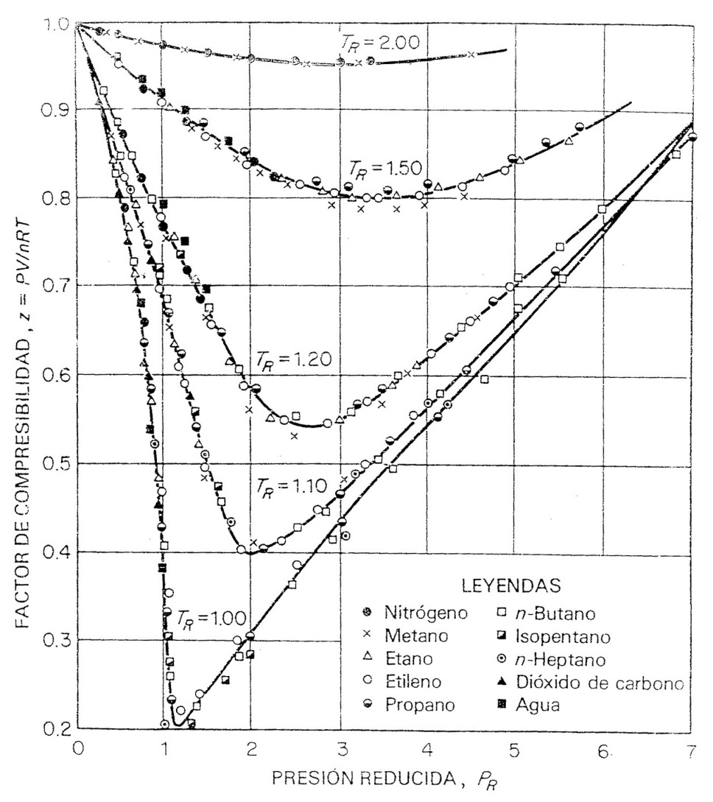
La carta de compresibilidad
PV=ZnRT
T_{r} = T / T_{c}
P_{r} = P / P_{c}
T_{c} Datos de Tablas
P_{c} Datos de Tablas

Slide 23
4) Calcula la presión ejercida por 1 kg de aire (79% N₂, 21 % O₂) en un volumen de 1 metro cúbico a 300 kelvin suponiendo un comportamiento ideal. R. 0.8528 atm
5) Predice la presión del gas nitrógeno a una T = 175 K y
(g_{e} = 0.00375 m³/kg). Compárala con la presión
experimental de 10000 kPa
a) como un gas ideal
b) con la ecuación de Van der Waals.
c) Con carta de compresibilidad Z (iteración y carta General Nelson-Obbert para V_{r})
d) Ecuación Beatti Bridgeman
e) Ecuación Benedict Webb Rubin
R. 13851 kPa (38.5%) , 9471 kPa (5.3%), 9981 kPa (0.19 %)

Slide 24
6) Calcula el volumen ocupado por 100 g de bióxido de carbono (CO₂) a 500 C y 30 MPa.
a) Como un gas ideal y
b ) Como gas real utilizando la ecuación de Van der Waals
R. a) 0.4862L, b) 0.4791 L

Slide 25
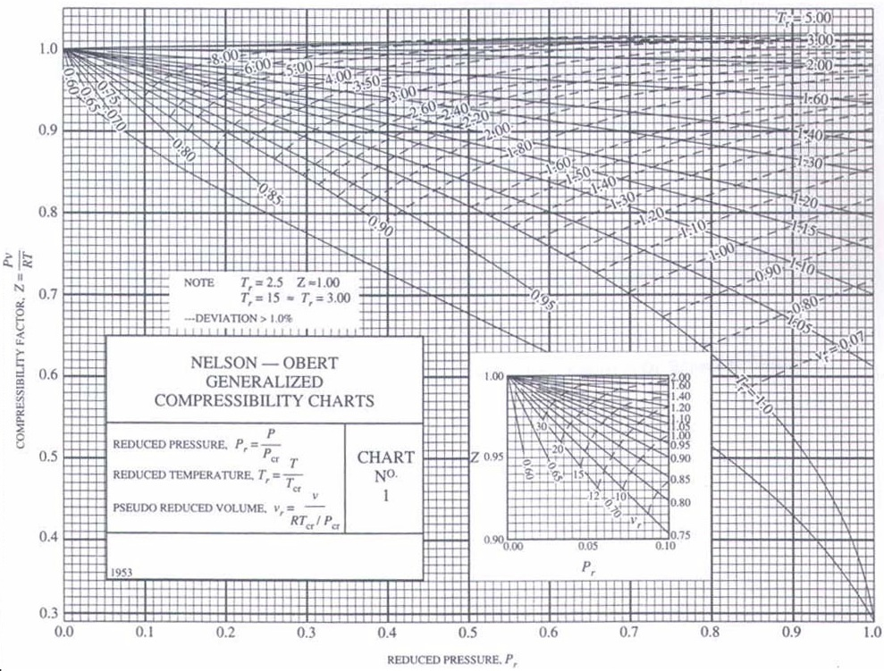

Slide 26
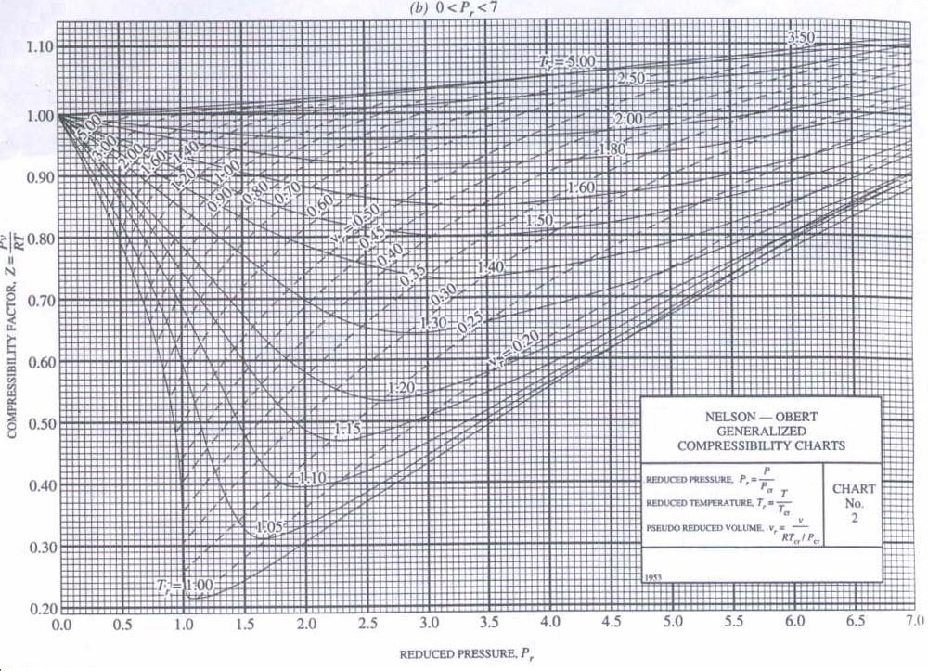

Slide 27
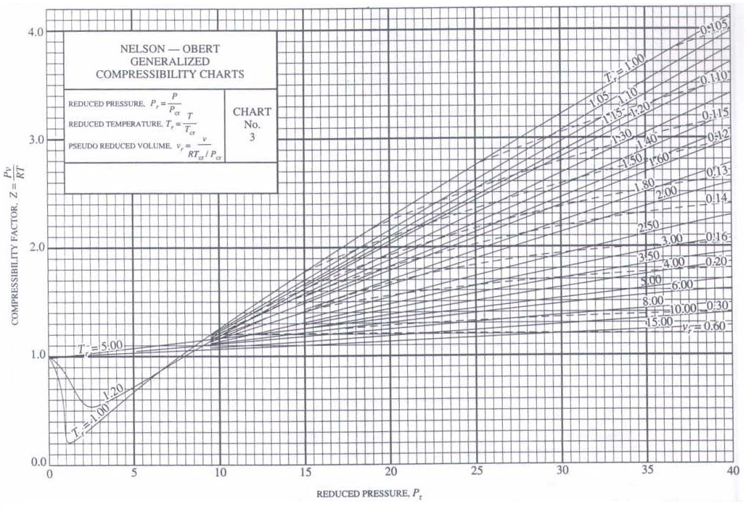

Slide 28
Demostrar para la ecuación de Van der Waals que:
A) Vc = 3b
B) E)
C)
D)
F) Demostrar que la ecuación de Van der Waals en función de las variables reducidas es:

Slide 29
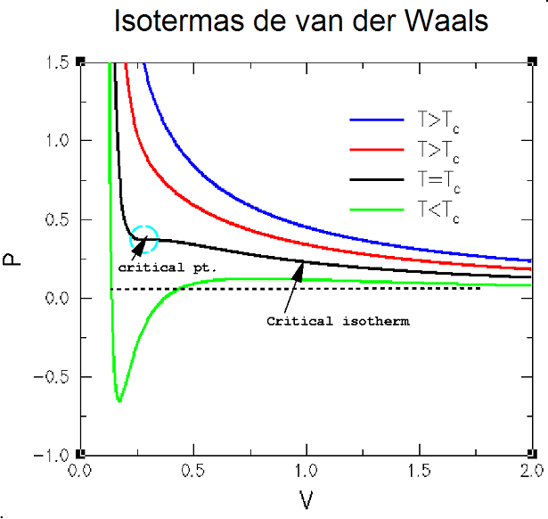

Slide 30
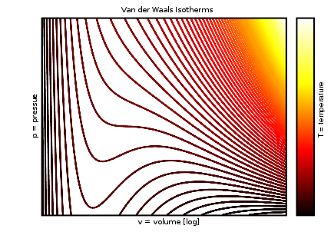

Slide 31
Para la ecuación de Berthelot.
1) Demuestra que para esta ecuación:
2) Calcula los coeficientes a y b en términos de las constantes críticas
3) Calcula la presión para un mol de nitrógeno gaseoso a 200 K en un volumen de 1 dm³ y compárala con la presión calculada con la ecuación de Van der Waals.

